Slide 1
21 abril de 2023

Slide 2
Desarrollo del Modelo de Prestación de Servicios de Salud

Slide 3
259.221
259.221
personas participaron en los diálogos de saberes, así como en actividades de Información, Educación y Comunicación donde se desarrollaron temas como salud bucal, alimentación saludable,
lactancia materna y sexualidad responsable.

Slide 4
2.813.149
2.813.149
dosis de vacunas contra el Covid 19 aplicadas por la ESE Metrosalud en su red hospitalaria y puntos masivos, desde que inició la pandemia.

Slide 5
Desarrollo del curso de preparación para la maternidad y la paternidad en las 9 Unidades Hospitalarias, con la participación de
1.444
1.092 gestantes y
352 acompañantes
1.444
personas
beneficiados con el avance en la implementación de la Ruta Materno Perinatal (RIA).

Slide 6
Palabras que abrazan, estrategia generada desde el cuento y la narración verbal de la maternidad en casa, en la que se acompañaron a las gestantes con larga estancia hospitalaria.
Cualificación con el Politécnico COHAN de
Se desarrollaron acciones para fidelizar a las usuarias con experiencias significativas para la atención del parto cálido y respetado, como:
32
38
NANAS
(Nacimiento Acompañado, Nacimiento Afectivo y Seguro)
sesiones

Slide 7
Formación y certificación en convenio con el SENA, en la Ruta Modular de Pedagogía Humana en salud de
40
integrantes de los
semilleros de participación social y comunitaria en salud.
36
Formación y certificación en humanización de los servicios de salud a
voluntarias de participación social y comunitaria.

Slide 8
1.888
1.888
Atención en salud a
personas privadas de la libertad, en el Centro de Traslado por Protección de la Minorista, a través del talento humano y la unidad móvil de Metrosalud.

Slide 9
3.459.570
3.459.570
actividades de atención en
salud realizadas.
338.472
Consultas de
medicina general
146.891
Atenciones
en urgencia
99.000
Atenciones en
odontología
11.461
Cirugías
realizadas
25.931
Egresos
hospitalarios

Slide 10
Atención de la población en la modalidad extramural,
con el desarrollo de
18.856
18.856
acciones en salud.
Incremento de más del 100% respecto a las actividades realizadas en la red hospitalaria durante la vigencia 2021.

Slide 11
501.098
501.098
atenciones en salud realizadas
a la población migrante, de las cuales el 90% corresponde a la población venezolana.

Slide 12
Avance en la implementación de la Ruta de Atención para Violencia de Género y Violencia Sexual con la realización de
2.876
2.876
atenciones durante la vigencia 2022.

Slide 13
Avances en la implementación de la Ruta de Interrupción libre y voluntaria del embarazo, con la atención de 115 mujeres durante el 2022.

Slide 14
Implementación de la ruta de prevención del cáncer de mama
en el CS CISAMF, con la realización de
18.531
9.538
18.531
9.538
1.509
1.509
tamizajes
mamografías
ecografías de mama
con las cuales se diagnosticaron 39 usuarias con cáncer de mama.

Slide 15
Implementación de la ruta de atención de niños menores de 5 años con desnutrición aguda, donde se beneficiaron
262
262
niños durante
la vigencia 2022.

Slide 16
Con la adquisición del nuevo ecógrafo, se realizaron ecografías de detalle anatómico, translucencia nucal,
doppler, perfil biofísico y de mama.
En el año 2022 se realizaron un total de
5.784
5.784
ecografías

Slide 17
17.247
17.247
atenciones en la modalidad de teleorientación, durante
la vigencia 2022.

Slide 18
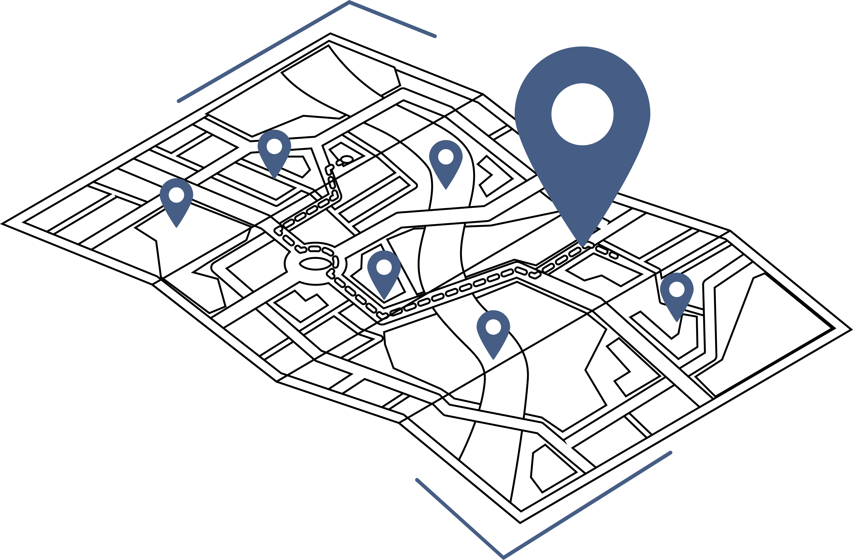
Caracterización de las
identificando la situación de las diferentes zonas de influencia de las Unidades Prestadoras de Servicios de Salud frente a los determinantes sociales en salud.
10 Unidades
Población Territorio,

Slide 19
8.511
8.511
manifestaciones de los usuarios recibidas a través de los diferentes canales institucionales y donde se observa un incremento del
79%
en el número de reconocimientos.

Slide 20
Promedio de satisfacción global de
los usuarios durante 2022 del
95%
95%
por la prestación de los servicios en la red hospitalaria.

Slide 21
Para el fortalecimiento de la empresa como centro de práctica se obtuvieron valores de contraprestación, por parte de las instituciones educativas y de formación profesional, por un monto de
$2.773
$2.773
millones,
con la rotación de
5.465
5.465
estudiantes por la ESE.

Slide 22
Se obtuvo el primer lugar en la categoría
IPS grande
con los mejores resultados de la gestión del riesgo cardiovascular, en las personas con hipertensión arterial (HTA) o diabetes mellitus (DM), de acuerdo con el ranking de mejores resultados de gestión del riesgo en las personas con enfermedades de alto costo entre la totalidad de IPS grandes del país que reportan a la Cuenta de Alto Costo.

Slide 23
Metrosalud transparente, clara, inteligente e innovadora

Slide 24
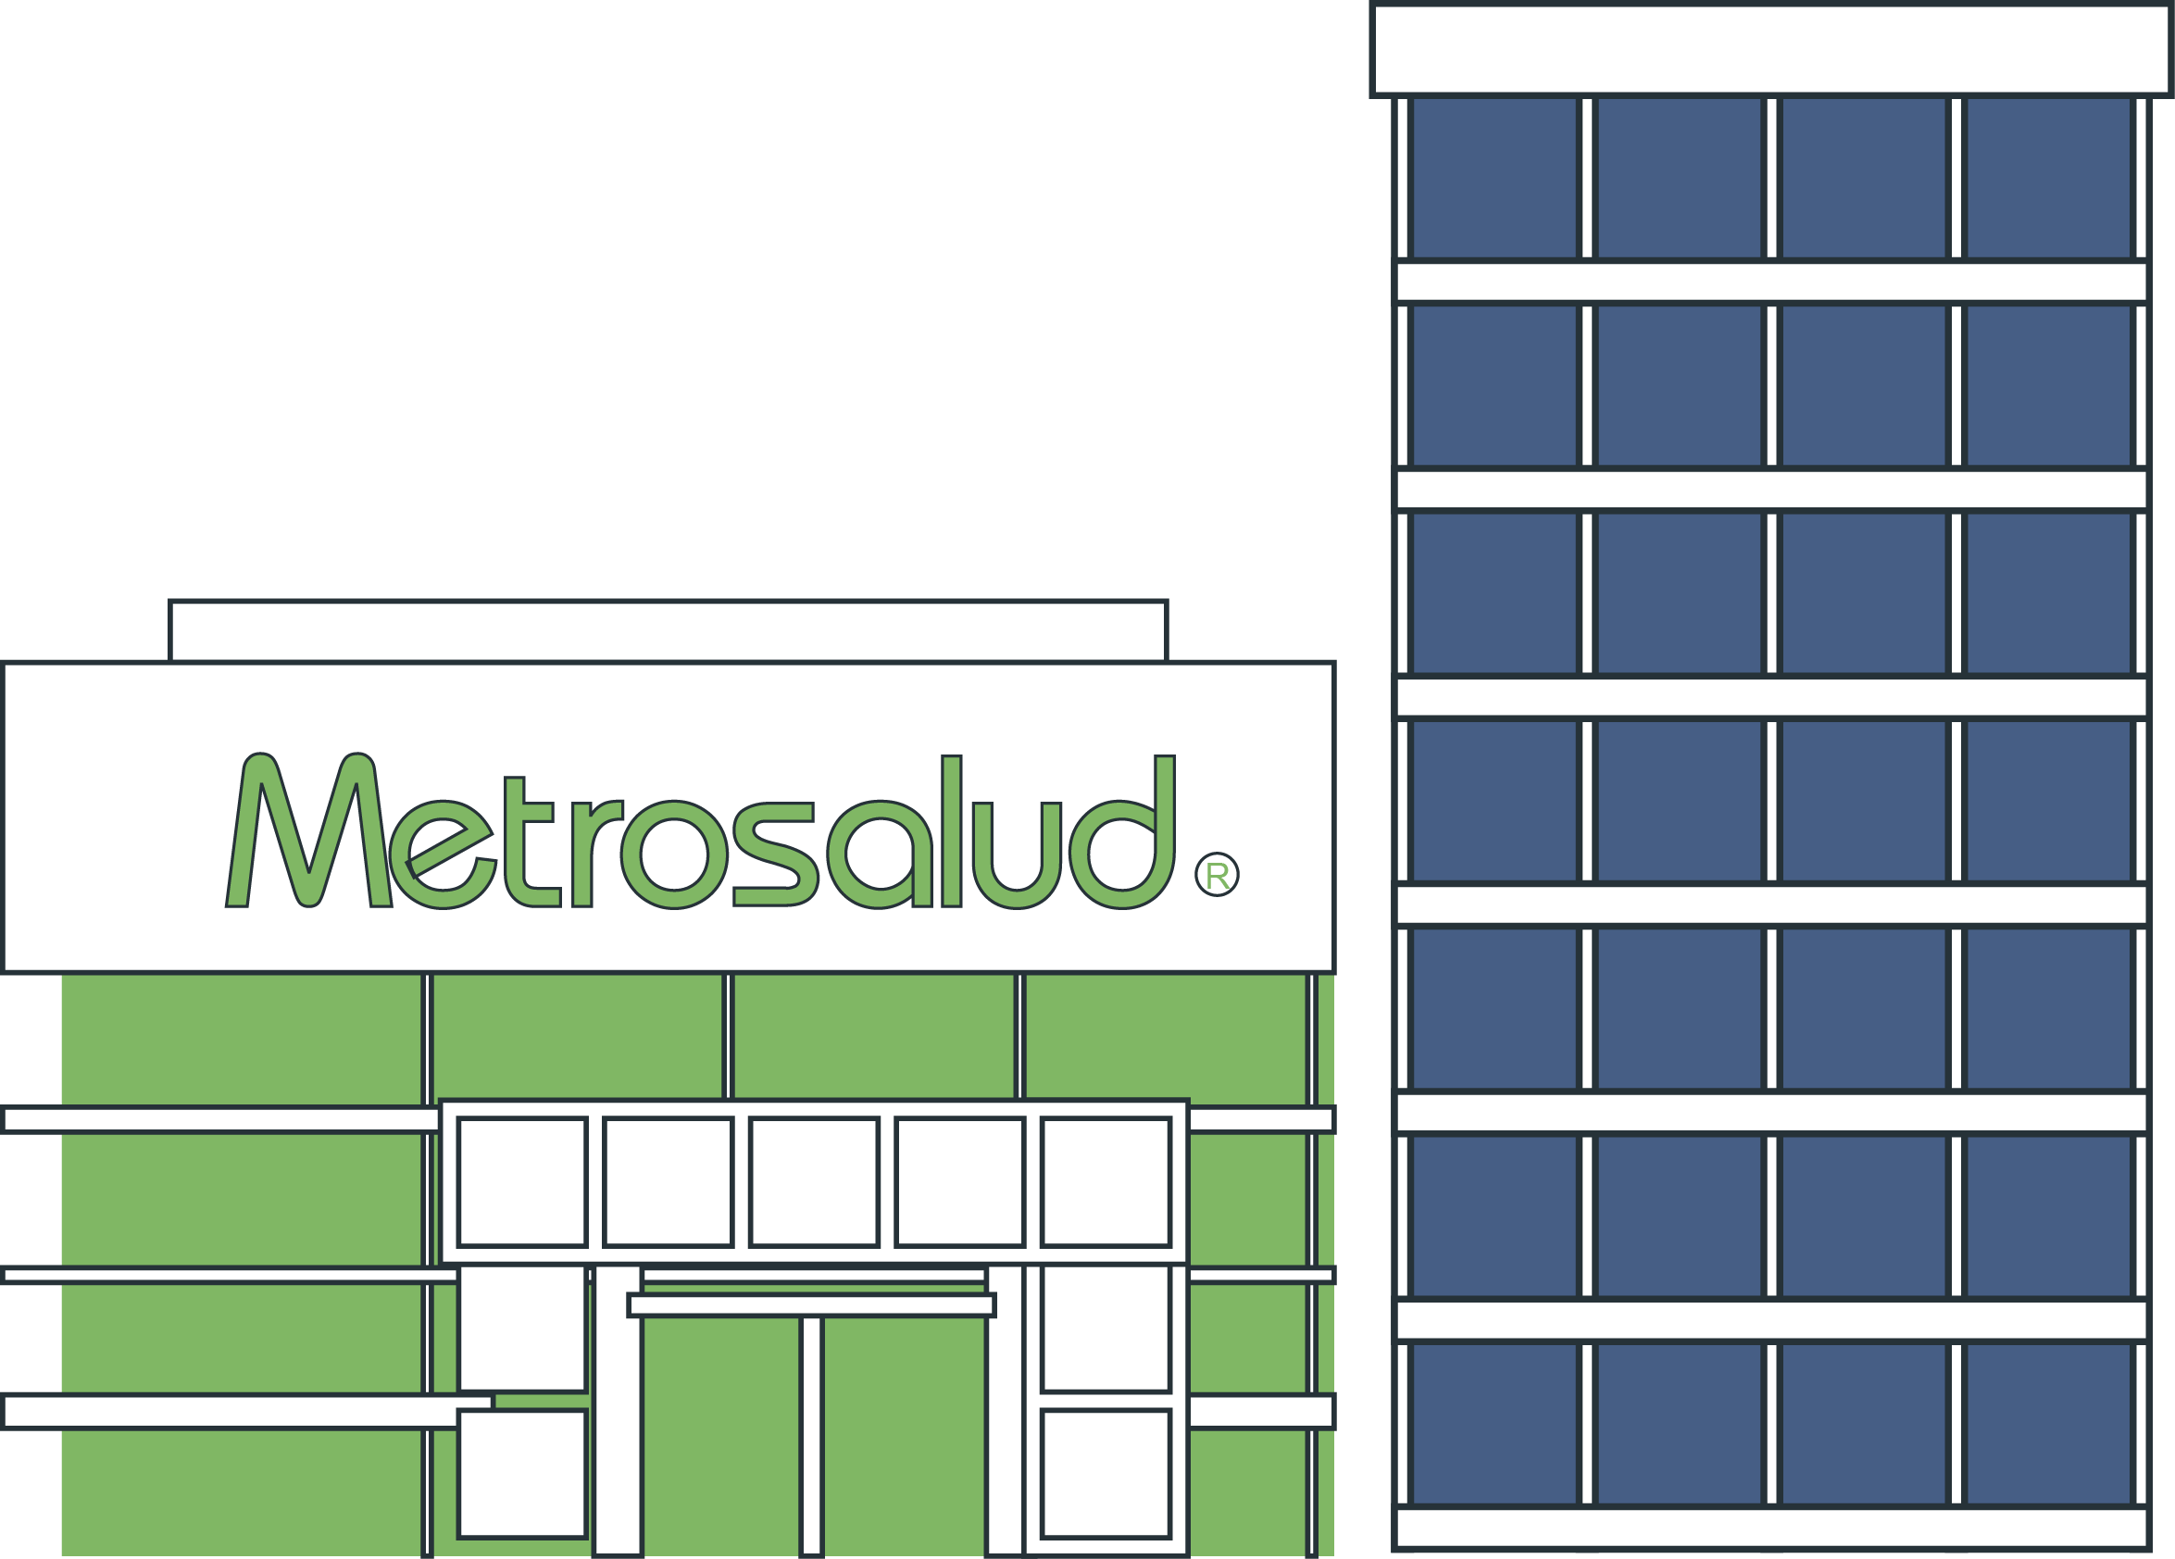
Consolidación de proyectos para la gestión de recursos con fuentes externas:
Fortalecimiento de la infraestructura hospitalaria por valor de
$83.800
$83.800
millones
con recursos de vigencias futuras.

Slide 25
Gestión de recursos para la dotación de la Unidad Hospitalaria de Buenos Aires por valor de
$12.343
$12.343
millones.

Slide 26
Gestión de recursos para la ampliación de los servicios de urgencias, hospitalización y ayudas diagnósticas de la Unidad Hospitalaria de Santa Cruz, por valor de
$44.513
$44.513
millones.

Slide 27
Desarrollo de
6 proyectos
6 proyectos
de investigación clínica.

Slide 28
Desarrollo y Bienestar del Talento Humano

Slide 29
Creación de
398
398
cargos
para fortalecer la planta definitiva de Metrosalud y reforzar la atención a la ciudadanía.
80%
para los procesos asistenciales y
para el área administrativa.
20%

Slide 30
66
66
actividades de
capacitación realizadas,
57.152
57.152
horas invertidas,
1.625
1.625
servidores beneficiados en cumplimiento del
Plan Institucional de Capacitación PIC 2022.

Slide 31
$465.617.272
$465.617.272
invertidos en programas de
bienestar, desarrollo integral y
calidad de vida a los servidores.

Slide 32
Intervención de riesgos priorizados en seguridad y salud en el trabajo, con la consolidación de:
Programa de vigilancia epidemiológica para el ausentismo laboral (Reubicación, readaptación, rehabilitación y reintegro laboral).
Consolidación de mesas laborales.

Slide 33
Metrosalud Consciente y Sostenible

Slide 34
$343.931
$343.931
millones facturados por
venta de servicios de salud.

Slide 35
Ejecución del Plan de Intervenciones Colectivas PIC de la administración distrital, proyectos de la Secretaría de Salud por valor de
$126.837
$126.837
millones.

Slide 36
Ejecución de convenios de desempeño con el Distrito de Medellín por valor de
$34.757
$34.757
millones.

Slide 37
32.451
32.451
personas afiliadas a través del Sistema de Afiliación Transaccional,
fortaleciendo el proceso de afiliación de la población pobre no asegurada (PPNA) y migrantes.

Slide 38
¿inquietudes?
¿inquietudes?

Slide 39
¡Gracias!

